Slide 1

基于策略迭代的马尔可夫跳变系统 最优跟踪控制
答 辩 人 ：姚才康
指导教师：沈英 副研究员
学科专业：控制科学与工程
答辩日期：2024.05.13

Slide 2

主要内容
一、研究背景
二、关键问题
三、研究内容
四、总结与展望

Slide 3
研究背景
马尔可夫跳变系统(Markov Jump System, MJS)同时具备马尔可夫过程和切换系统的特征，其模态切换服从于马尔可夫过程，在刻画具有元器件损坏、功率切换等结构或参数突变的随机系统时具有突出优势。
电力系统故障：发电机故障、输电线路短路、变压器故障
电网负荷变化：季节变化、昼夜变化、大型设备启动
极端天气：雷电、风暴
.
.
.

Slide 4
研究背景
最优跟踪控制通过设计给定性能指标下的最优跟踪控制器，可实现系统状态或输出与目标信号的一致性，被广泛应用于无人机编队、雷达追踪等领域。
MJS的控制或滤波问题需要考虑系统模态并处理模态之间的转移关系，特别是当模态转移概率等模型信息未知时，已有的控制算法将不再适用。

Slide 5
主要内容
一、研究背景
二、关键问题
三、研究内容
四、总结与展望

Slide 6
关键问题
跟踪不稳定系统
转移概率未知
二次型性能指标 发散
Riccati 方程无法求解
最优控制问题难以求解

Slide 7
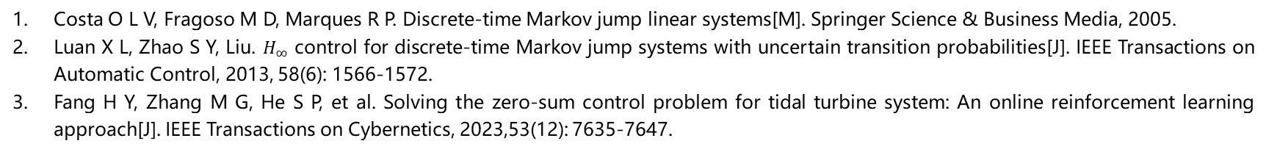
研究现状
问题
研究方法
局限性
马尔可夫跳变系统的线性二次型最优跟踪控制
线性二次型最优跟踪控制
基于 LMI 的控制方法
模型预测控制
跟踪对象为稳定系统，未考虑转移概率未知
控制器的存在性难以保证
依赖于精准模型信息
受扰马尔可夫跳变系统的 H∞ 最优跟踪控制
H₂ /H∞ 控制
LQG 控制
求解转移概率未知系统的控制问题结果保守性较大
噪声统计特性要求已知
Costa O L V, Fragoso M D, Marques R P. Discrete-time Markov jump linear systems[M]. Springer Science & Business Media, 2005.
Luan X L, Zhao S Y, Liu. $H_{∞}$ control for discrete-time Markov jump systems with uncertain transition probabilities[J]. IEEE Transactions on Automatic Control, 2013, 58(6): 1566-1572.
Fang H Y, Zhang M G, He S P, et al. Solving the zero-sum control problem for tidal turbine system: An online reinforcement learning approach[J]. IEEE Transactions on Cybernetics, 2023,53(12): 7635-7647.

Slide 8
主要内容
一、研究背景
二、关键问题
三、研究内容
四、总结与展望

Slide 9
论文组织架构

Slide 10
研究内容1：马尔可夫跳变系统的线性二次型最优跟踪控制
二次型性能指标发散
二次型性能指标中引入衰减因子
难点
转移概率未知
利用模态序列求解 Riccati 方程

Slide 11
研究内容1：马尔可夫跳变系统的线性二次型最优跟踪控制
被控系统
参考系统
跟踪误差系统
二次型性能指标
引入衰减因子使性能指标收敛
极小化问题
衰减跟踪误差系统
Notes:
通过泰勒展开线性化，并

Slide 12
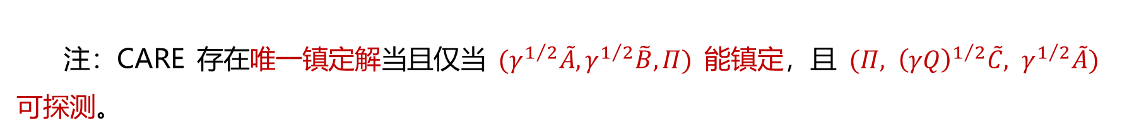
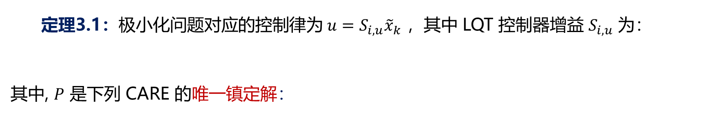
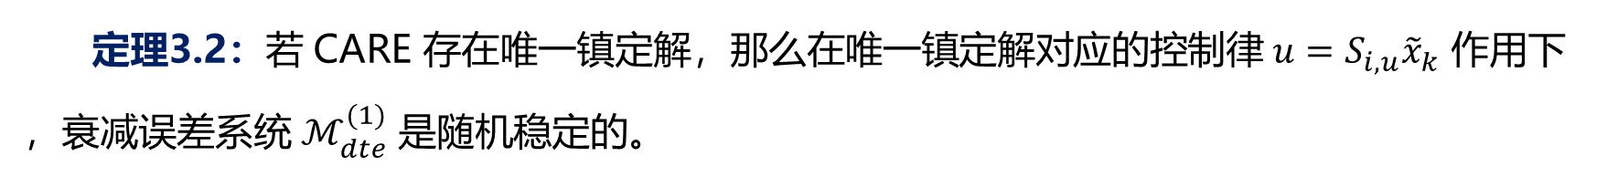
研究内容1：马尔可夫跳变系统的线性二次型最优跟踪控制
定理3.1：极小化问题对应的控制律为 $u=S_{i,u}{\tilde{x}}_{k}$ ，其中 LQT 控制器增益 $S_{i,u}$ 为：
其中, $P$ 是下列 CARE 的唯一镇定解：
注：CARE 存在唯一镇定解当且仅当 $(γ^{1/2}\tilde{A},γ^{1/2}\tilde{B},Π)$ 能镇定，且 $(Π, {{\left(γQ\right)}^{1/2}\tilde{C}, γ}^{1/2}\tilde{A})$ 可探测。
定理3.2：若 CARE 存在唯一镇定解，那么在唯一镇定解对应的控制律 $u=S_{i,u}{\tilde{x}}_{k}$ 作用下，衰减误差系统 $ℳ_{dte}^{(1)}$ 是随机稳定的。

Slide 13


研究内容1：马尔可夫跳变系统的线性二次型最优跟踪控制
转移概率已知
选择镇定控制器 $S_{u}^{\left(0\right)}$ 进行初始迭代
$\lim_{l →∞}P^{\left(l\right)}= P$
Notes:
通过泰勒展开线性化，并

Slide 14


研究内容1：马尔可夫跳变系统的线性二次型最优跟踪控制
转移概率未知
选择镇定控制器 $S_{u}^{\left(0\right)}$ 进行初始迭代
$$\lim_{l →∞}ℰ^{\left(l\right)}=ℰ$$
Notes:
通过泰勒展开线性化，并

Slide 15
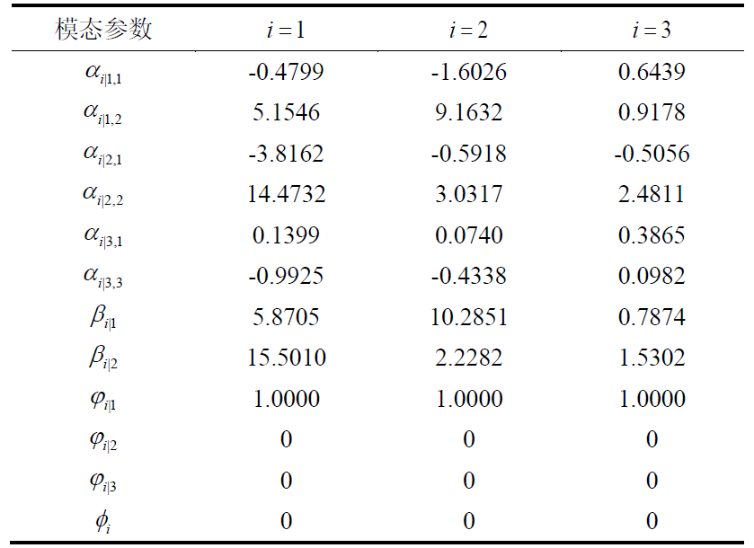
研究内容1：马尔可夫跳变系统的线性二次型最优跟踪控制
以一个受随机故障影响的直流电机为例，验证本章所提算法的有效性
被控系统
参考系统

Slide 16
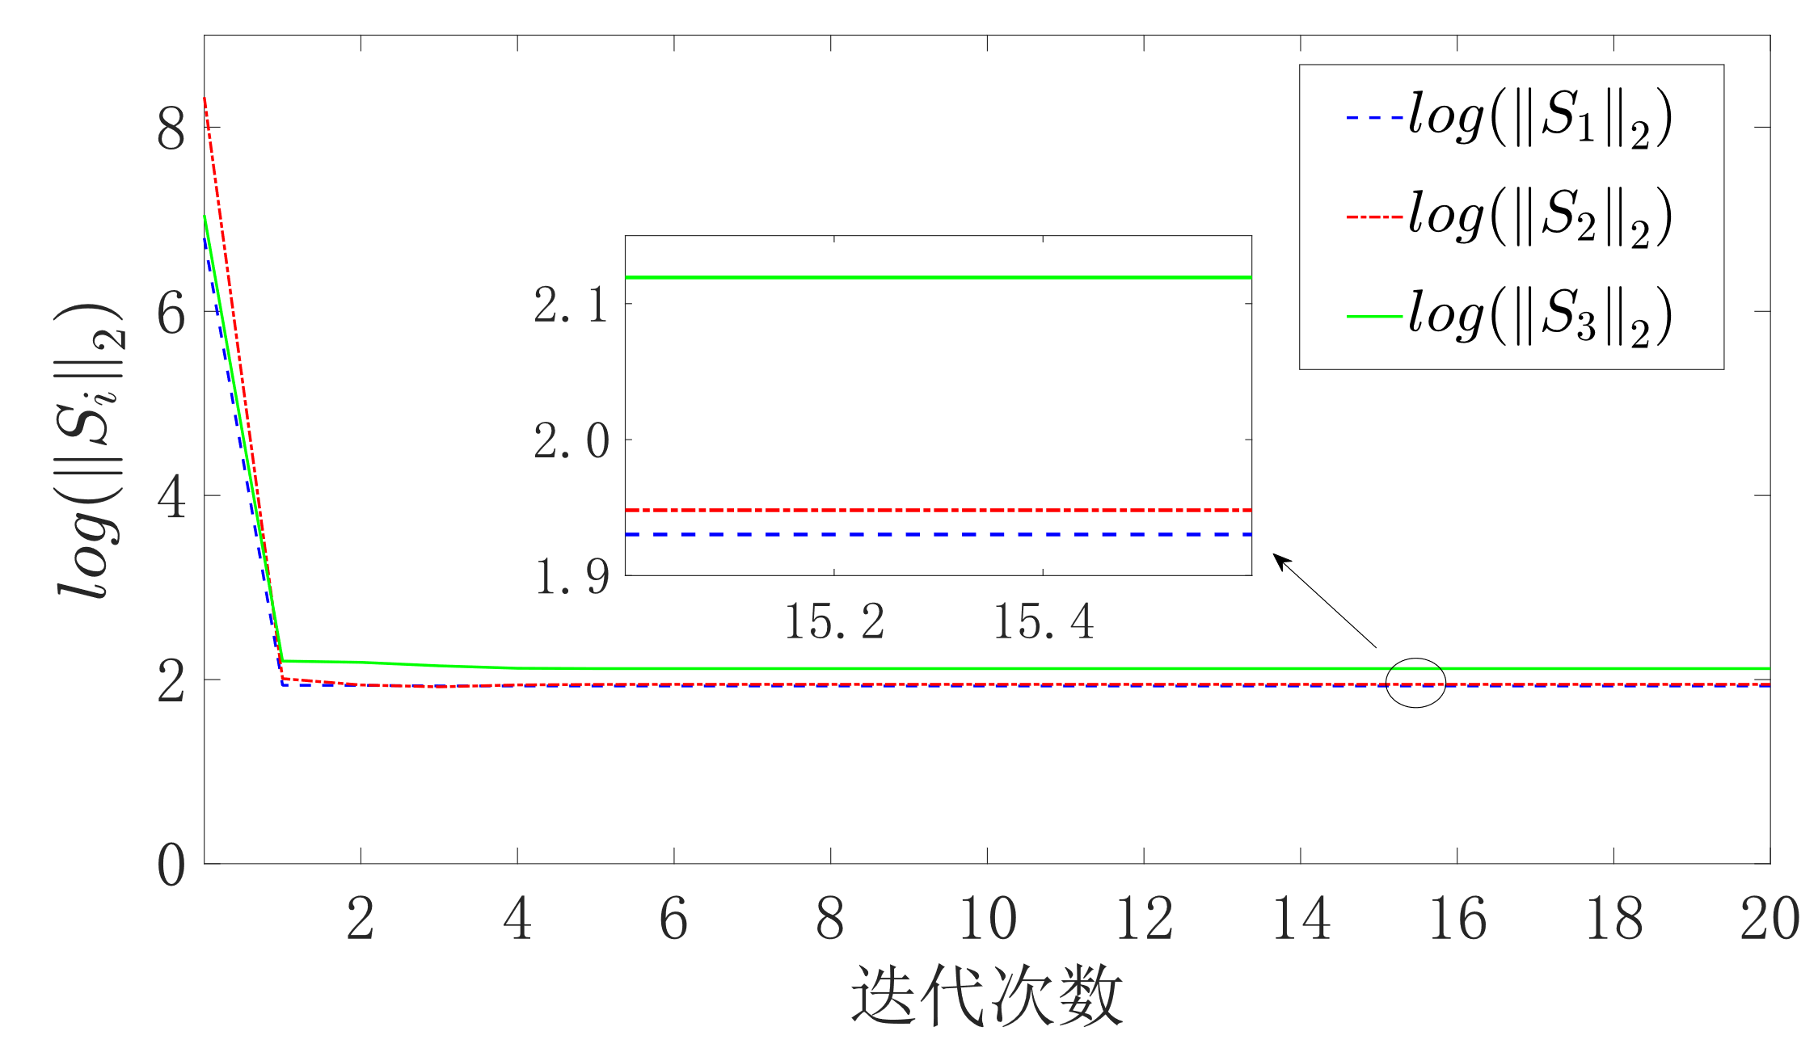
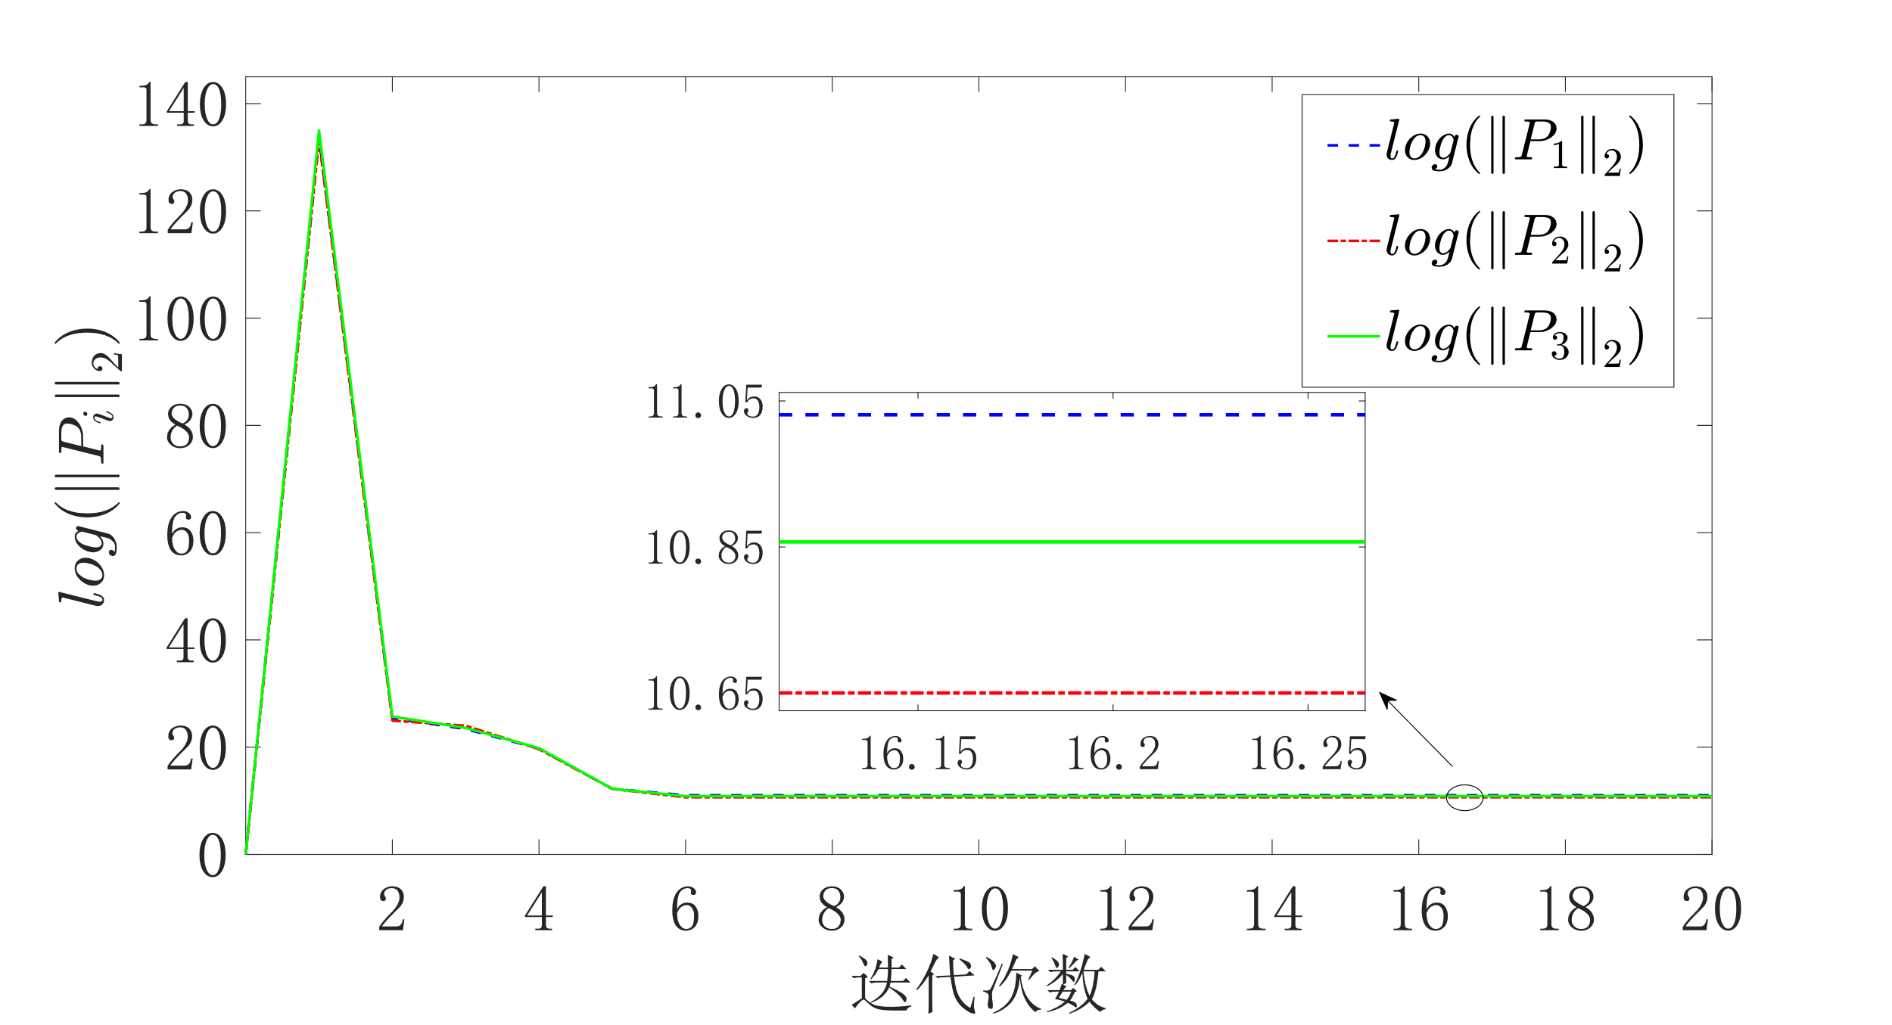
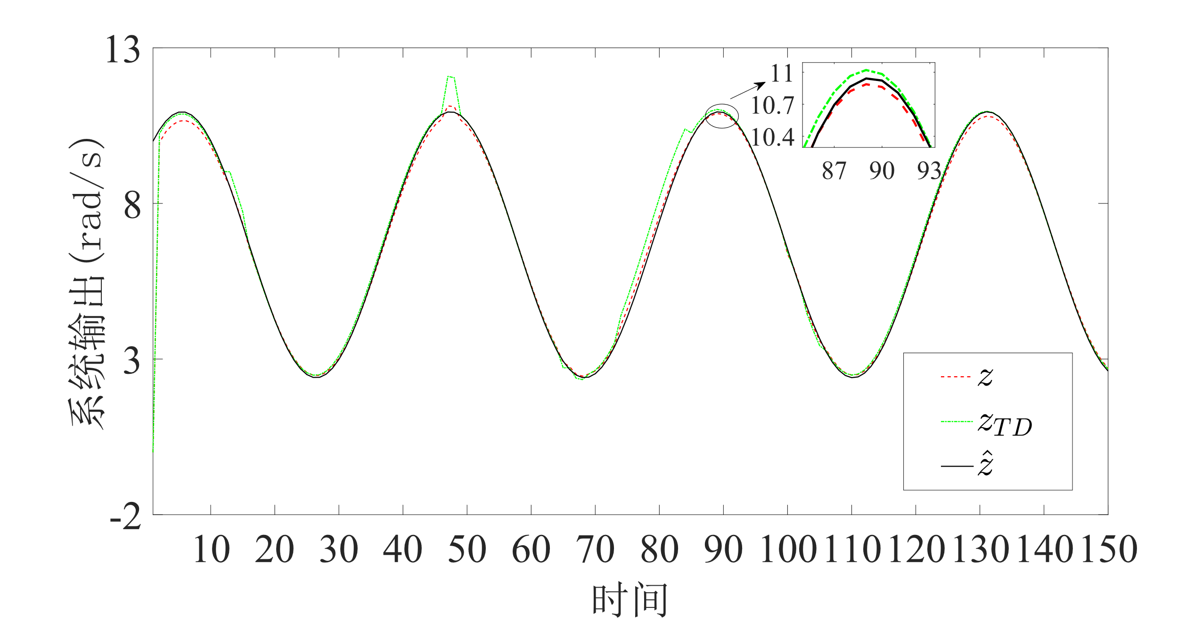
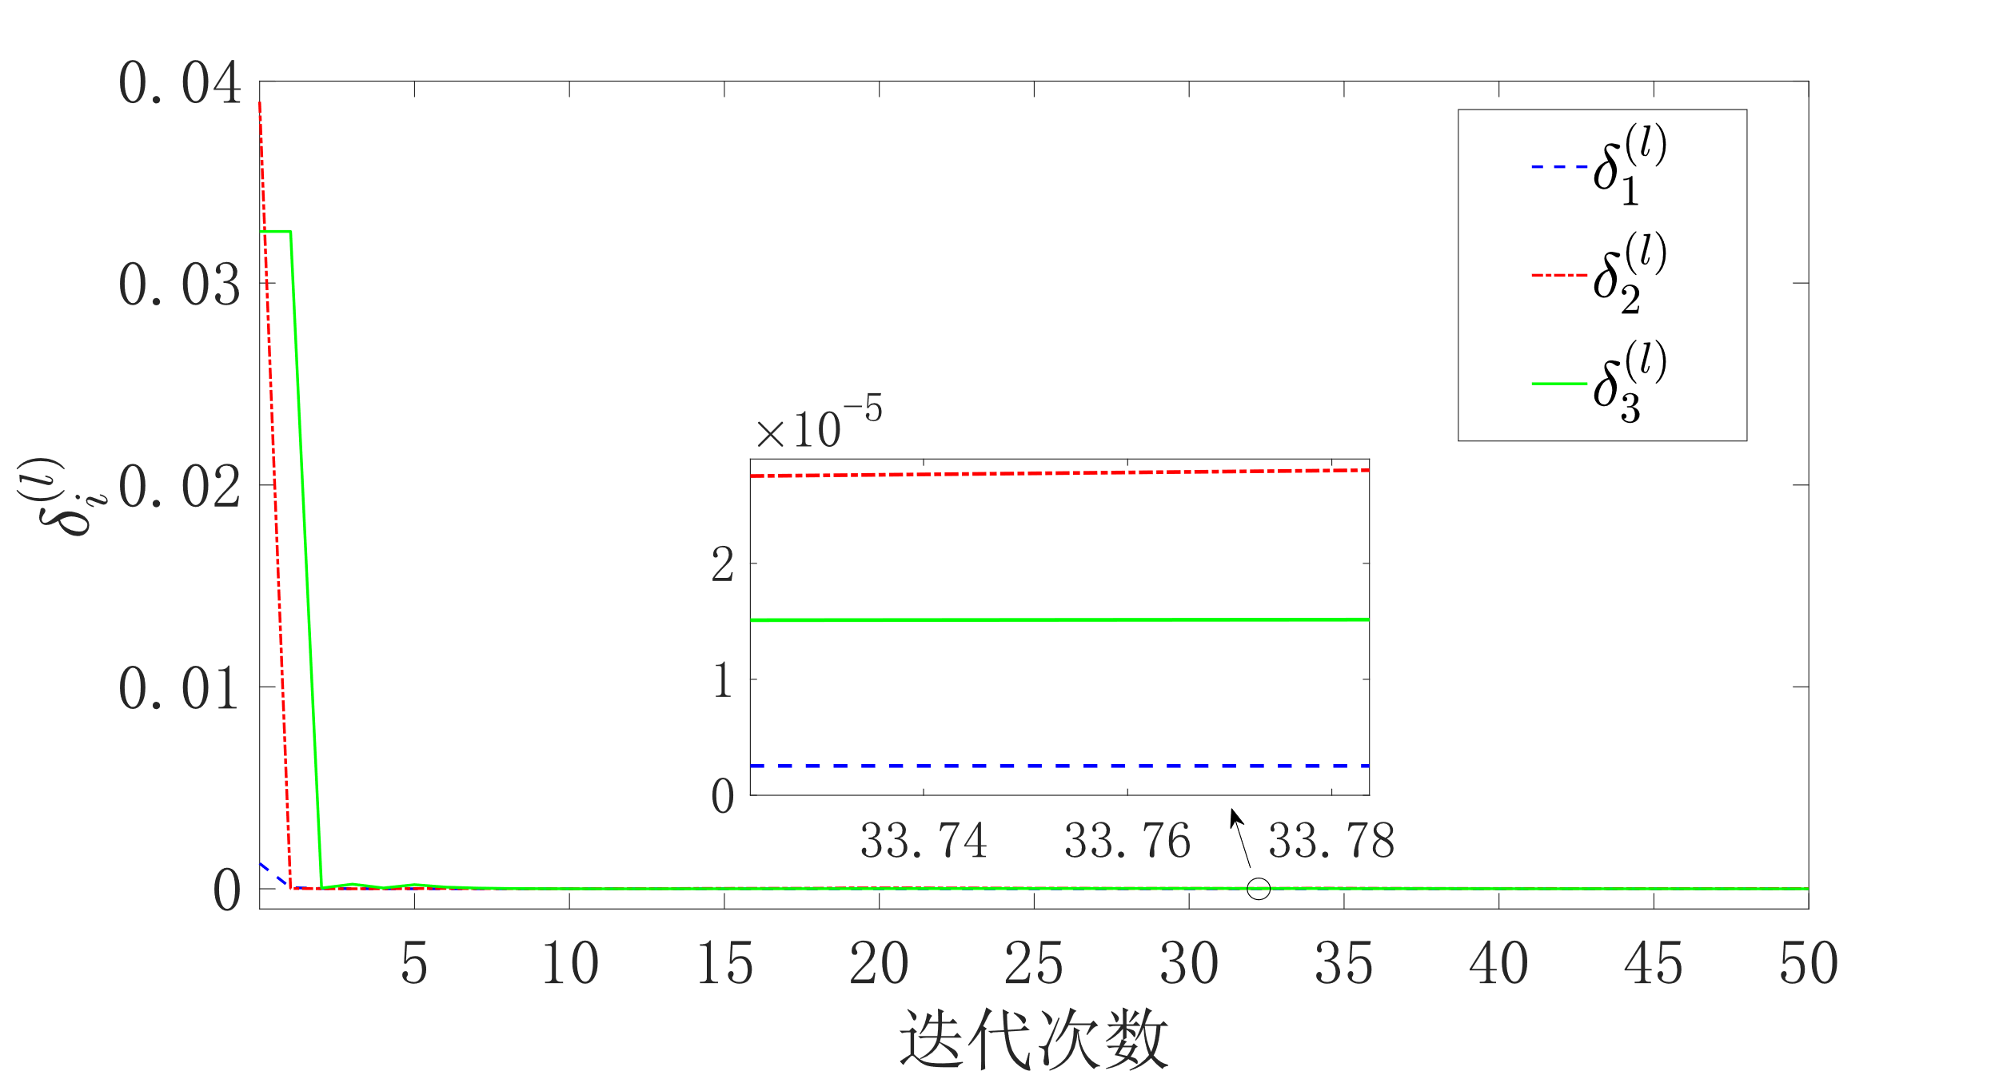
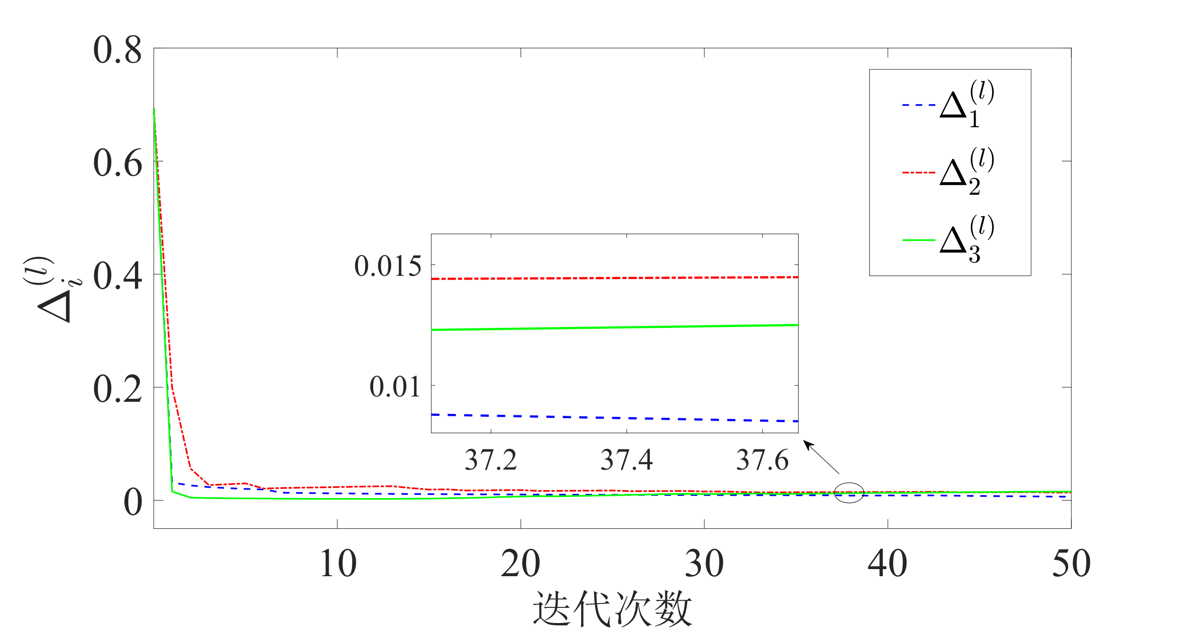
研究内容1：马尔可夫跳变系统的线性二次型最优跟踪控制
仿真参数：$Q=50I, R=0.5I, γ=0.99$
图1 转移概率已知时 LQT 跟踪控制器以及解矩阵收敛过程
图3 LQT 跟踪控制器作用下的跟踪控制过程
图2 转移概率未知时 LQT 跟踪控制器以及解矩阵收敛过程
本章设计的 LQT 跟踪控制器跟踪控制效果良好，且转移概率已知与未知时控制器的控制效果相近，这说明本章提出的 CARE 及其求解算法是有效的。

Slide 17
研究内容2：受扰马尔可夫跳变系统的 H∞ 最优跟踪控制

Slide 18

研究内容2：受扰马尔可夫跳变系统的 H∞ 最优跟踪控制
$L_{2}$增益
估计二次型性能指标
估计极小极大化问题
控制二次型性能指标
引入衰减因子使性能指标收敛
控制极小极大化问题
衰减跟踪误差系统
Notes:
通过泰勒展开线性化，并

Slide 19
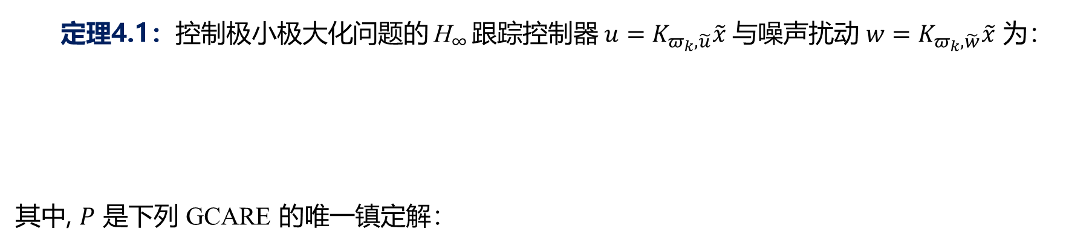
研究内容2：受扰马尔可夫跳变系统的 H∞ 最优跟踪控制
定理4.1：控制极小极大化问题的 H∞ 跟踪控制器${u=K}_{π_{k},\tilde{u}}\tilde{x}$ 与噪声扰动 ${w=K}_{π_{k},\tilde{w}}\tilde{x}$ 为：
其中, $P$ 是下列 GCARE 的唯一镇定解：
Notes:
通过泰勒展开线性化，并

Slide 20
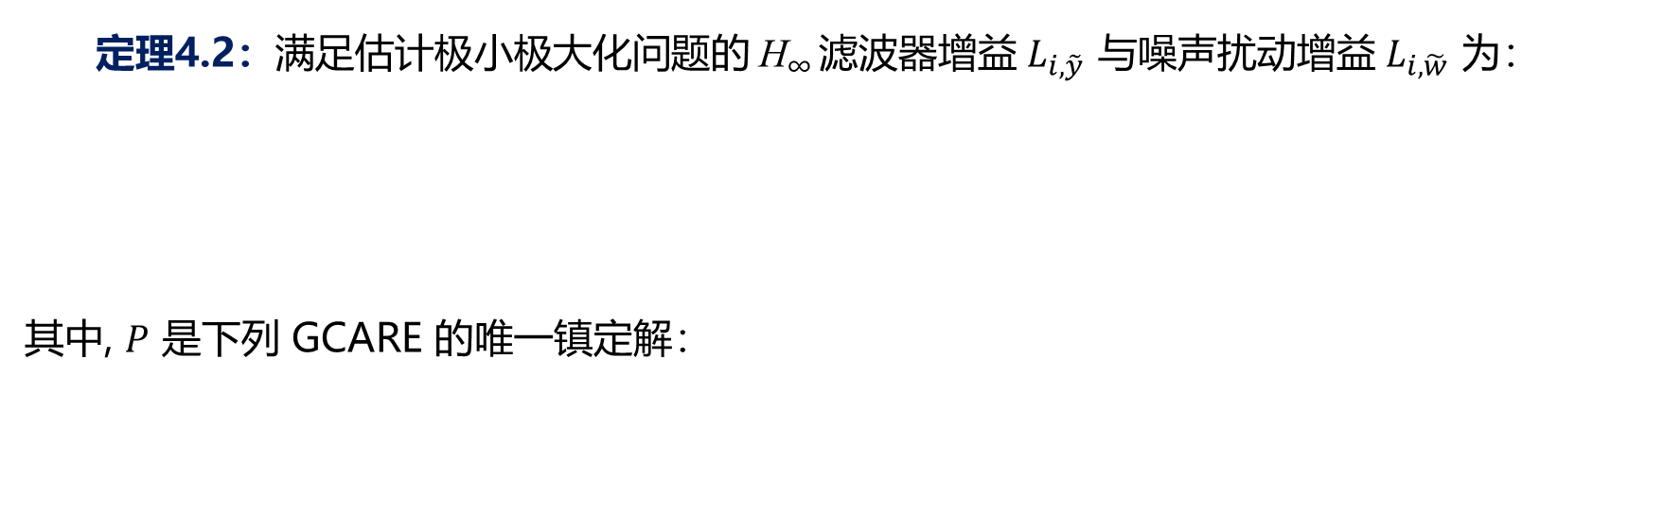
研究内容2：受扰马尔可夫跳变系统的 H∞ 最优跟踪控制
定理4.2：满足估计极小极大化问题的 H∞ 滤波器增益 $L_{i,\tilde{y}}$ 与噪声扰动增益 $L_{i,\tilde{w}}$ 为：
其中, $P$ 是下列 GCARE 的唯一镇定解：
Notes:
通过泰勒展开线性化，并

Slide 21

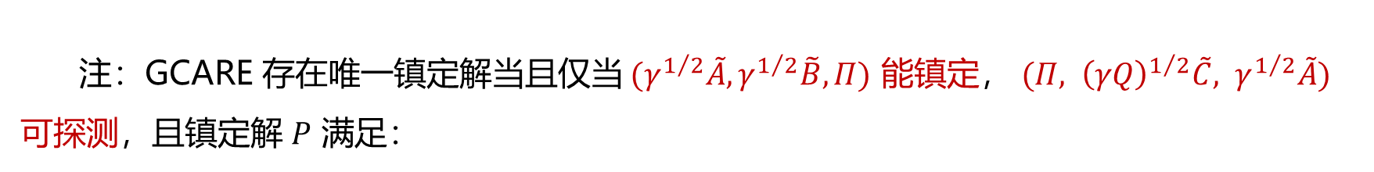

研究内容2：受扰马尔可夫跳变系统的 H∞ 最优跟踪控制
注：GCARE 存在唯一镇定解当且仅当 $(γ^{1/2}\tilde{A},γ^{1/2}\tilde{B},Π)$ 能镇定， $(Π, {{\left(γQ\right)}^{1/2}\tilde{C}, γ}^{1/2}\tilde{A})$ 可探测，且镇定解 $P$ 满足：
定理4.3：若 GCARE 存在唯一镇定解，那么在唯一镇定解对应的控制律 $u=K_{i,u}{\tilde{x}}_{k}$ 作用下，衰减误差系统 $ℳ_{dte}^{(2)}$ 是随机稳定的。
定理4.4：若 GCARE 存在唯一镇定解，那么在唯一镇定解对应的控制律 $u=K_{i,u}{\tilde{x}}_{k}$ 作用下，衰减误差系统 $ℳ_{dte}^{(2)}$ 满足预设的 $L_{2}$ 增益。
Notes:
通过泰勒展开线性化，并

Slide 22


研究内容2：受扰马尔可夫跳变系统的 H∞ 最优跟踪控制
转移概率已知
选择镇定控制器 $K_{u}^{\left(0\right)}$ 、$K_{\tilde{w}}^{\left(0\right)}$ 进行初始迭代
$\lim_{l →∞}P^{\left(l\right)}= P$
Notes:
通过泰勒展开线性化，并

Slide 23


研究内容2：受扰马尔可夫跳变系统的 H∞ 最优跟踪控制
转移概率未知
选择镇定控制器 $K_{u}^{\left(0\right)}$ 、$K_{\tilde{w}}^{\left(0\right)}$ 进行初始迭代
$$\lim_{l →∞}ℰ^{\left(l\right)}=ℰ$$
Notes:
通过泰勒展开线性化，并

Slide 24
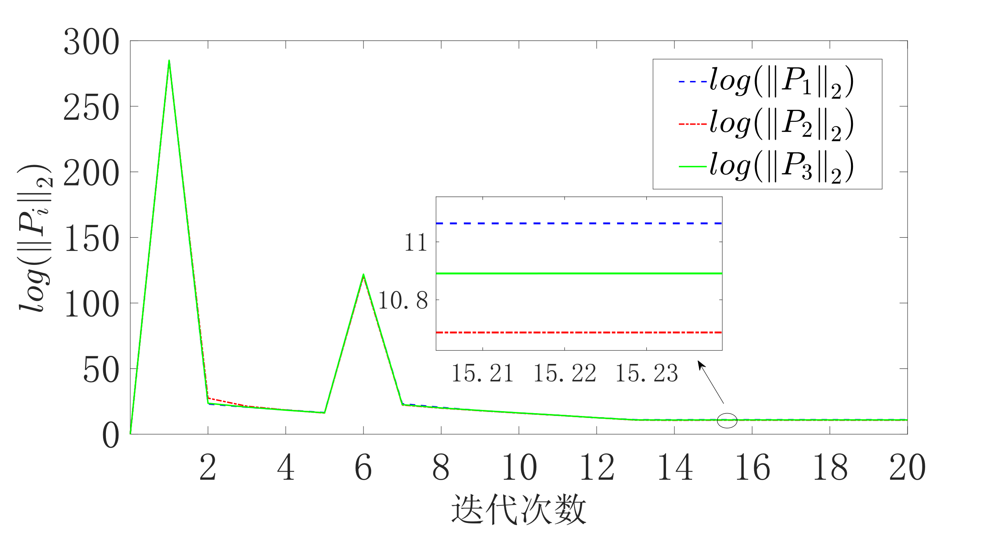
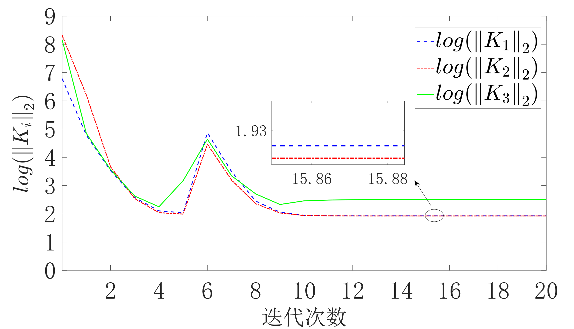
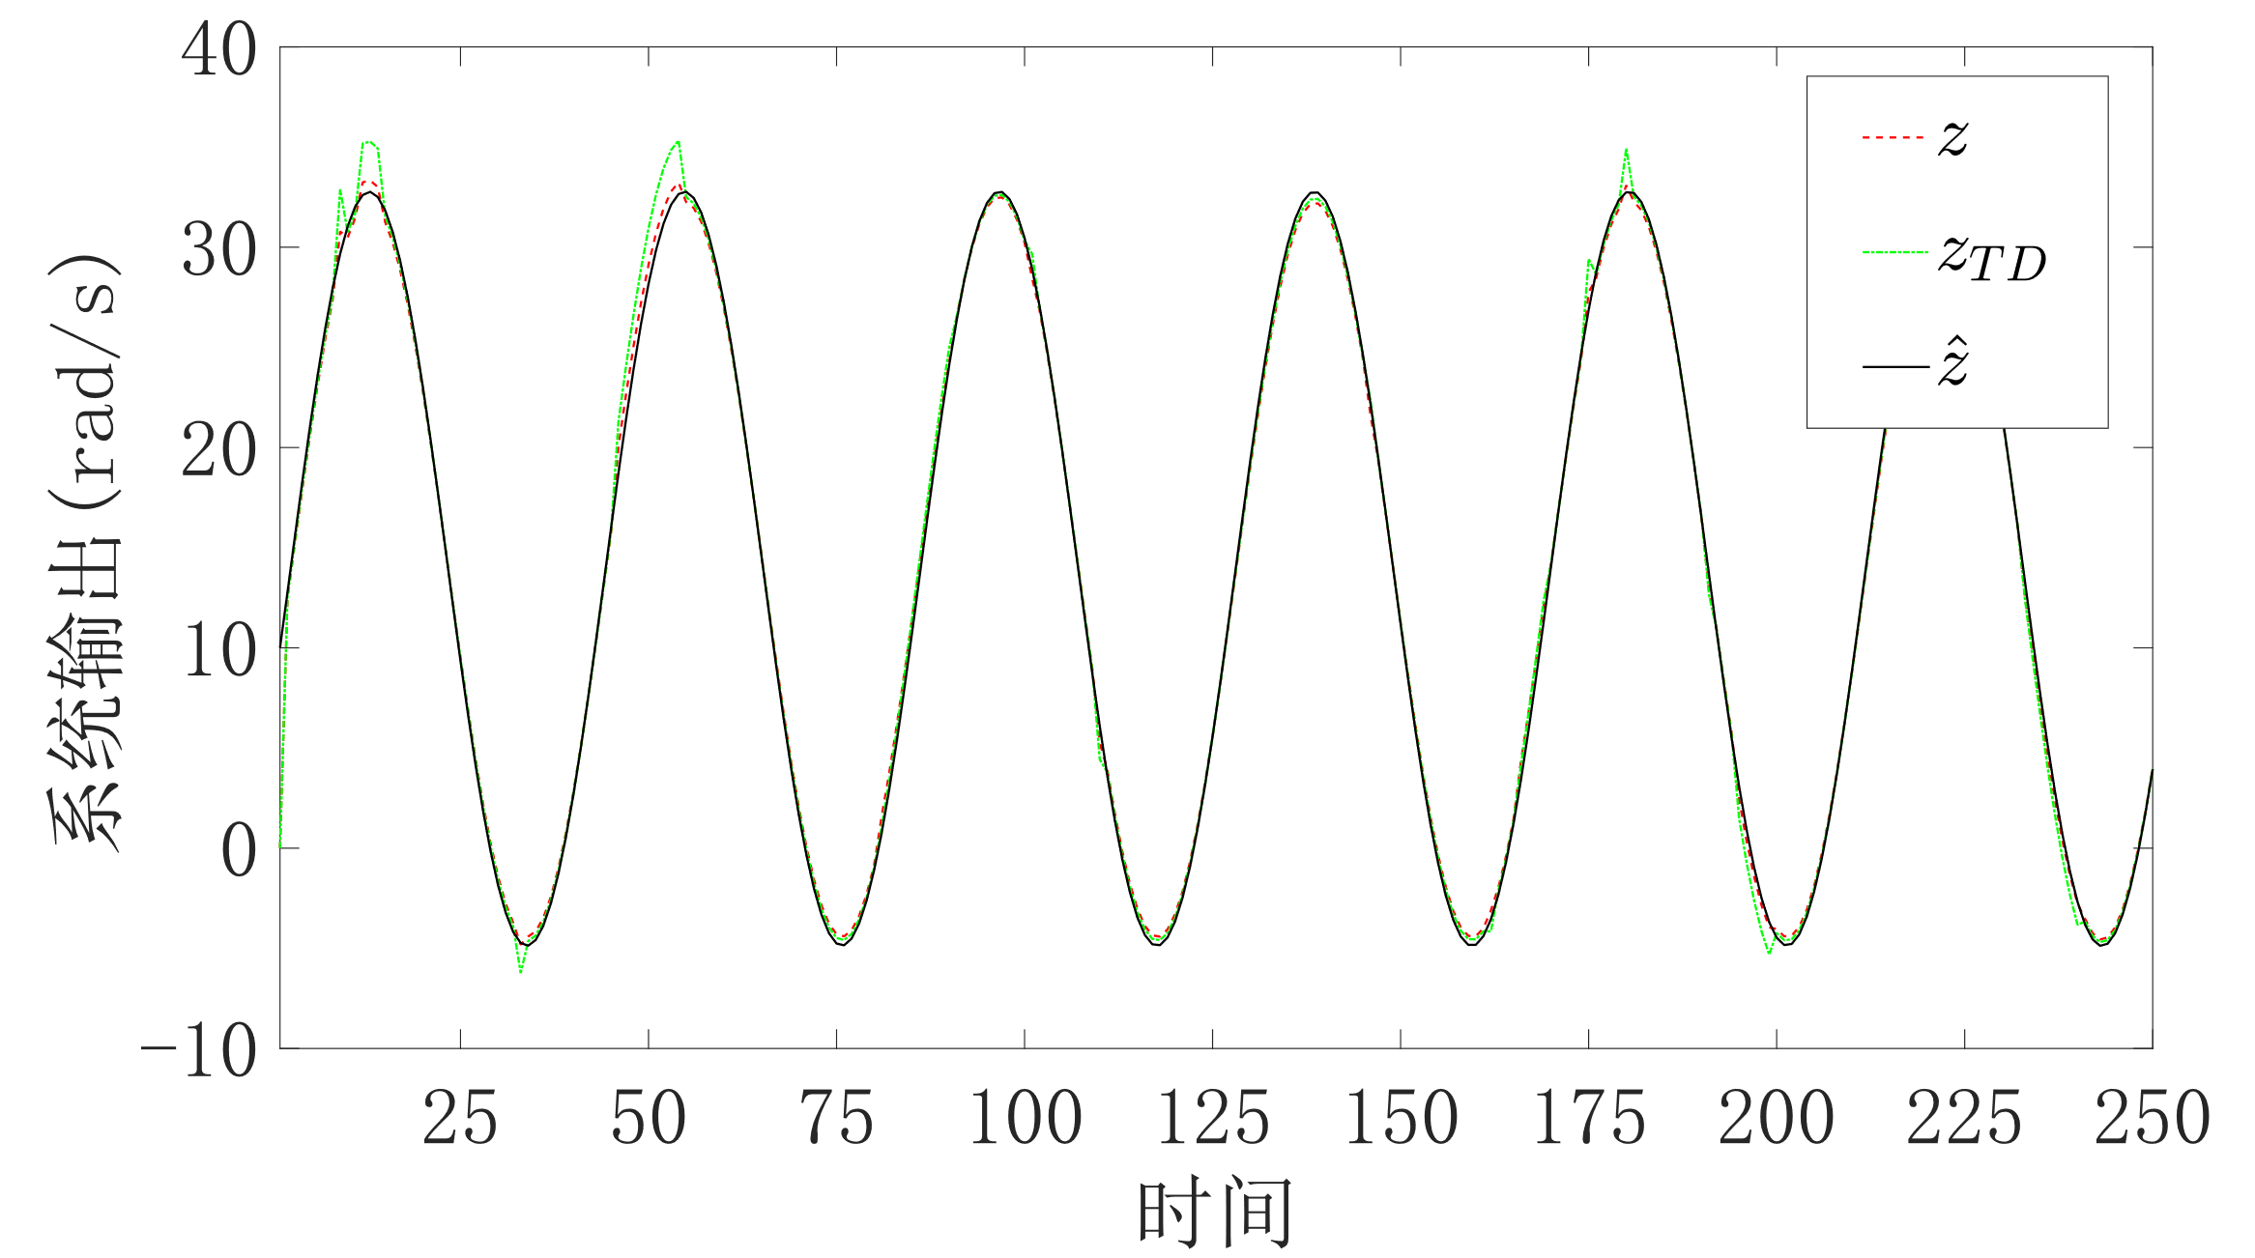
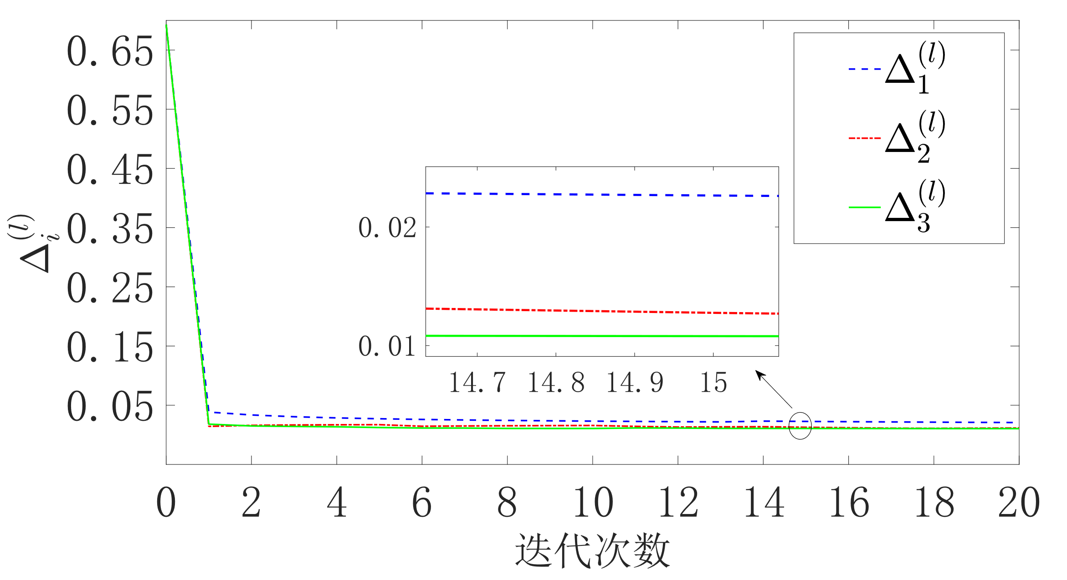
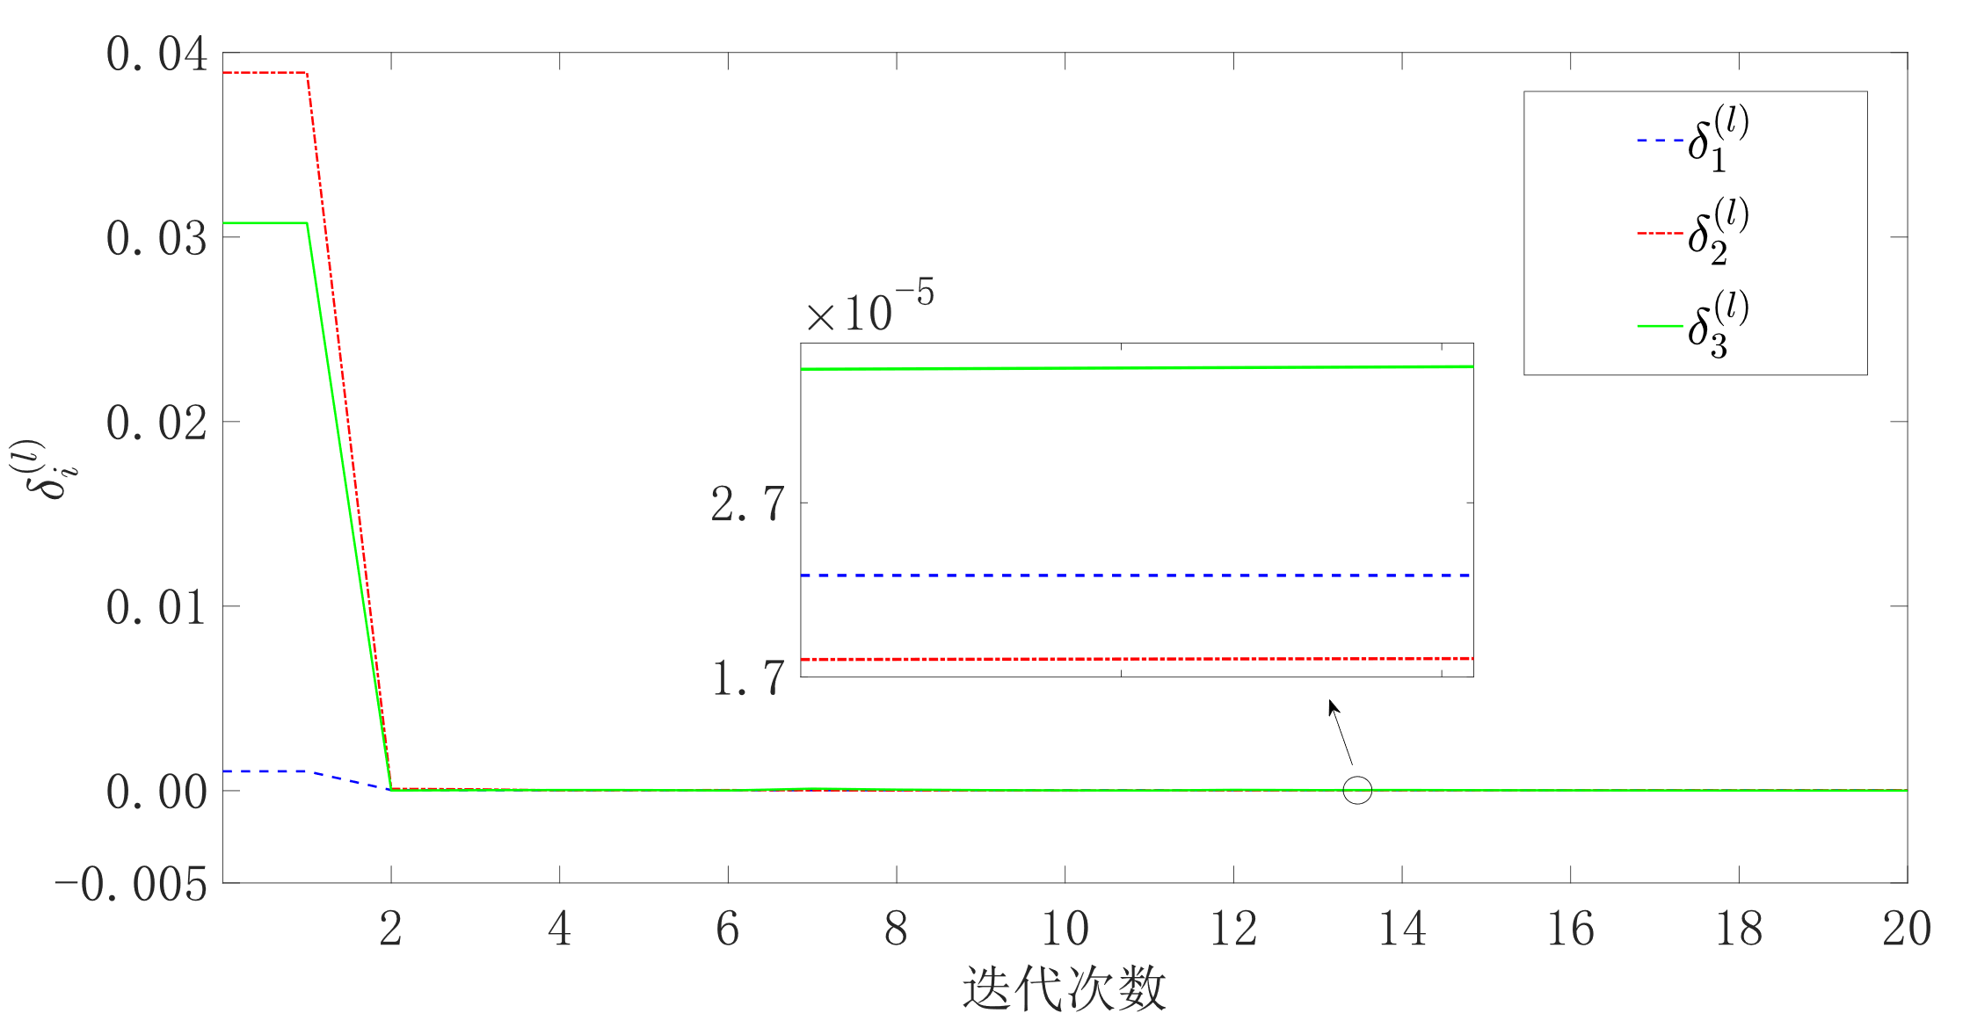
研究内容2：受扰马尔可夫跳变系统的 H∞ 最优跟踪控制
以受随机故障影响的直流电机为例，验证本章所提算法的有效性
仿真参数：$Q=50I$，$R=0.5I$, $γ=0.99$，$θ=15$，$θ=39.5$
图4 转移概率已知时 $H_{∞}$ 跟踪控制器以及解矩阵收敛过程
图6 基于真实状态的 $H_{∞}$ 跟踪控制过程
图5 转移概率未知时 $H_{∞}$ 跟踪控制器以及解矩阵收敛过程

Slide 25
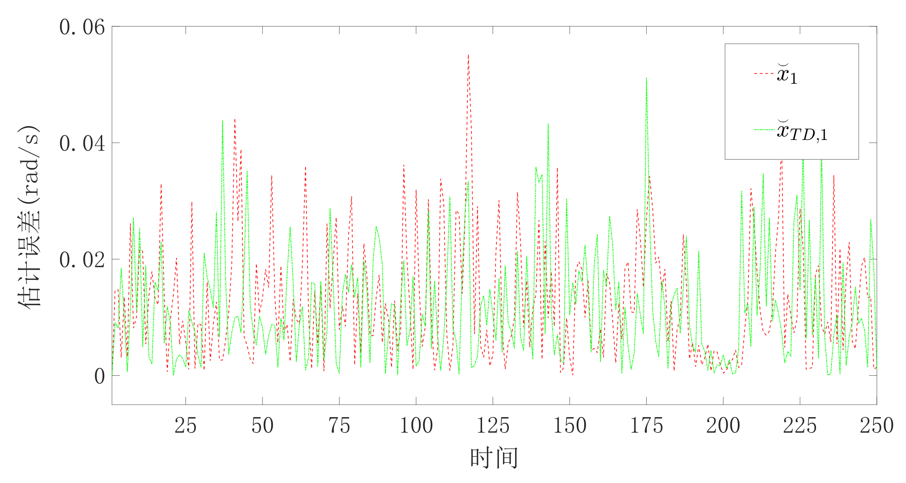
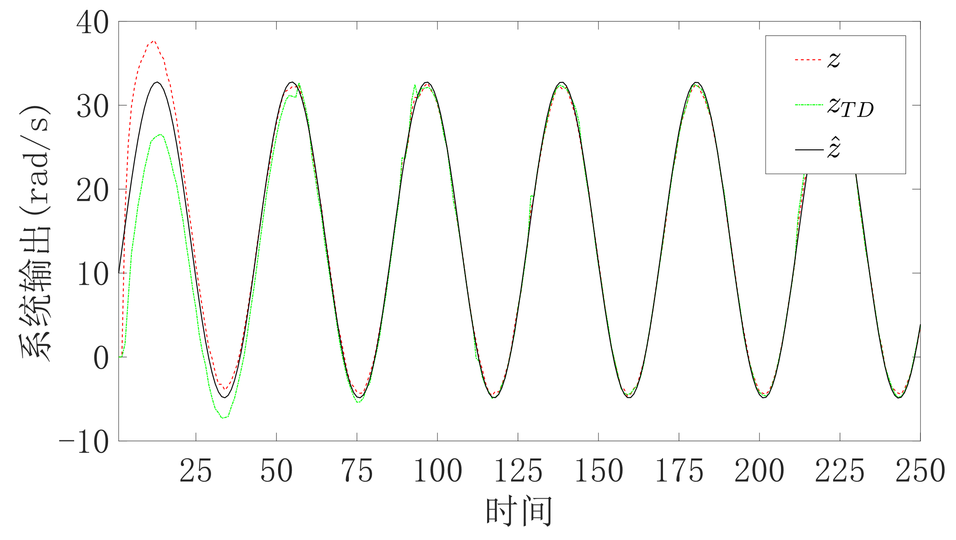
研究内容2：受扰马尔可夫跳变系统的 H∞ 最优跟踪控制
以受随机故障影响的直流电机为例，验证本章所提算法的有效性
仿真参数：$Q=50I$，$R=0.5I$, $γ=0.99$，$θ=15$，$θ=39.5$
图7 H∞ 滤波器估计误差
图8 H∞ 最优跟踪控制器作用下的跟踪控制过程
本章设计的H∞ 最优跟踪控制器、H∞ 滤波器效果良好，且转移概率已知与未知时控制器、滤波器的性能相近，这说明本章提出的 GCARE 及其求解算法是有效的。

Slide 26
主要内容
一、研究背景
二、关键问题
三、研究内容
四、总结与展望

Slide 27
总 结
马尔可夫跳变系统的线性二次型最优跟踪控制
求解无限时域下对不稳定系统的跟踪控制问题；
设计转移概率已知与未知时的CARE迭代求解算法；
工作1
噪声扰动
给出GCARE唯一镇定解的存在性与稳定性证明；
设计转移概率已知时的GCARE迭代求解算法，给出算法收敛性证明；
设计转移概率未知下的GCARE迭代求解算法；
受扰马尔可夫跳变系统的H∞ 最优跟踪控制
工作2

Slide 28

展 望
研究乘性噪声、不确定性、时滞等更复杂情形下的控制问题
研究系统参数未知时马尔可夫跳变系统的 Riccati 方程求解问题
研究混合${H_{2}}/{H_{∞}}$控制、自适应控制、深度学习等控制方法

Slide 29
主要科研成果
序号 | 发表论文 | 收录
1 | Shen Y, Yao C-K, Chen B, Che W-W, Wu Z-G. H∞ optimal output tracking control for Markov jump systems: A reinforcement learning-based approach[J]. International Journal of Robust and Nonlinear Control, 2024, 34(8):5149-5167. | SCI
序号 | 专利与软著
1 | 沈英, 姚才康, 倪洪杰. 一种适用于机械臂中具有功率模式切换的直流电机输出跟踪控制方法, 2023 10824266.7, 2023年7月6日.
2 | 沈英, 姚才康, 倪洪杰. 机械臂中信息不完全直流电机输出跟踪控制软件V1.0, 2023SR1088457, 2023年9月18日.

Slide 30
感谢各位专家批评与指正!

